Slide 1
WIR MÜSSEN DIE VERKEHRSPOLITIK ÖKOLOGISCH UND ÖKONOMISCH NEU JUSTIEREN

Slide 2
Herzlichen Dank!
Herzlich willkommen zum 2. Fachkongress „Megatrends im Verkehr“.
Wir danken Ihnen, dass Sie unserer Einladung zum Kongress gefolgt sind und freuen uns auf die Begegnungen und den Austausch mit Ihnen
Von uns wurde für den Kongress bewusst der Titel
Verkehrspolitik und Verkehrswende: Reformbedarf, Kontroversen und Handlungsempfehlungen
gewählt
Wir hoffen, dass gerade aus einem offenen Diskurs resultierend, Handlungsoptionen aufgezeigt werden können, die der verkehrs-, klima-, wirtschafts- und gesellschafts-politischen Bedeutung des Themas gerecht werden

Slide 3
Herzlichen Dank an die Referentinnen & Referenten
Die Spitzen von Politik, (Verkehrs-) Wissenschaft und Praxis

Slide 4
Herzlichen Dank an die Referentinnen & Referenten
Die Spitzen von Politik, (Verkehrs-) Wissenschaft und Praxis

Slide 5
Herzlichen Dank an die PARTNER & Sponsoren

Slide 6
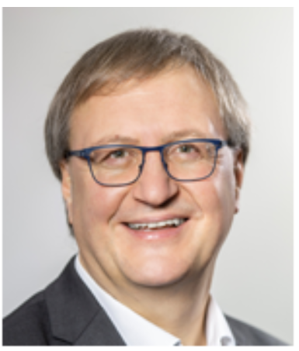
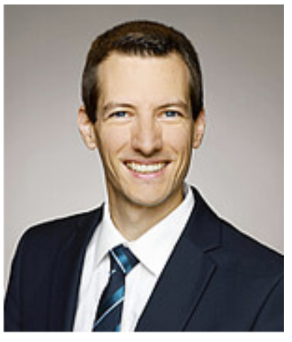
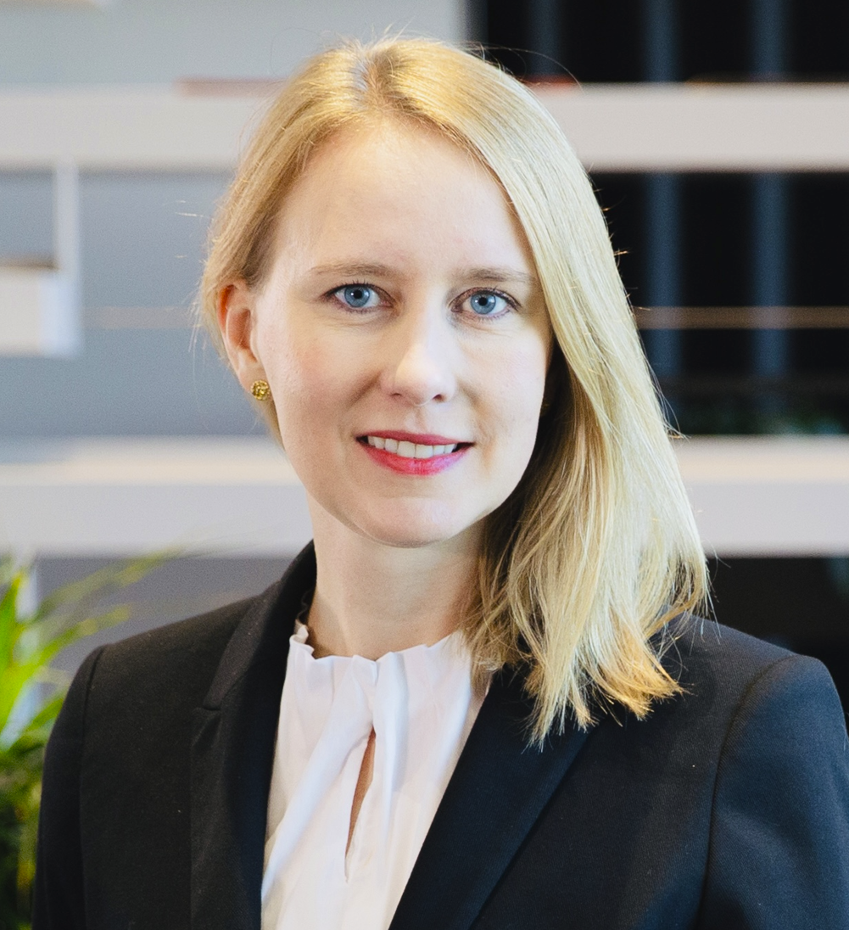
Herzlichen Dank!
Mein großer Dank gilt einmal mehr meinem/unserem großartigen (ehrenamtlichen)
Team:
Prof. Dr. Frank Fichert Manuel Bosch Julia Dreger
Im Hintergrund zudem - seit nahezu 50 Jahren – auch hier die Finanzen steuernd Birgit Lenz.
Ohne diese sehr wertvolle Unterstützung im Team wäre meine Aufgabe allein nicht zu bewältigen gewesen
Notes:
Mein großer Dank gilt einmal mehr meinem/unserem großartigen Team mit Manuel Bosch, Frank Fichert und Julia Dreger. Ohne deren Hilfe wäre von mir die Aufgabe nicht zu stemmen gewesen.
Wir sind alte Bekannte: Bei der Berufung des hochgeschätzten Kollegen Prof. Dr. Fichert, hatte ich die Ehre Vorsitzender der Berufungskommission zu sein, Manuel Bosch ist ein Ehemaliger, bei dem ich mir immer gewünscht habe, dass er in der Wissenschaft bleibt und einmal mein Nachfolger wird – ein Nachfolger, auf den ich auch aufsehen kann. Julia Dreger, auch eine hochgeschätzte Ehemalige, hat es in die Schweiz verschlagen, sie widersteht bisher leider den Verlockungen einer nicht nur aus meiner Sicht großen Karriere in Deutschland.

Slide 7
Das Team Im Ehrenamt
Wir sind alte Bekannte: Bei der Berufung des nun wirklich höchstgeschätzten Kollegen Prof. Dr. Fichert hatte ich die Ehre, Vorsitzender der Berufungskommission zu sein
Manuel Bosch ist ein Ehemaliger, bei dem ich mir immer gewünscht habe, dass er in der Wissenschaft bleibt und einmal mein Nachfolger wird – ein Nachfolger, zu dem ich auch aufsehen kann
Julia Dreger, auch eine hochgeschätzte Ehemalige, hat es in die Schweiz verschlagen. Sie ist auch schon lange in unserem Team und widersteht bisher leider den Verlockungen einer nicht nur aus meiner Sicht großen Karriere in Deutschland

Slide 8
Prof. Dr. Rüdiger Sterzenbach
Berufliche Praxis Facharbeiterbrief als Berufskraftfahrer, über 500.000 Bus-Kilometer im Linien- und Reiseverkehr „auf dem Buckel“
Wissenschaft & Lehre Frühzeitig mit Mitte 20, Vorlesungen in Operations-Research, später ab dem 29/30 zigsten Lebensjahr 35 Jahre (70 Semester) Professor an der Hochschule Heilbronn
Ehrenamtliches Engagement Langjährig ehrenamtlich aktiv in der „allgemeinen“ und der Sportpolitik
Unternehmerische Tätigkeit Mitverantwortlich als Gesellschafter eines großen privaten Dienstleisters im Bereich Verkehr & Touristik
Interessenvertretung & Lobbyarbeit Vizepräsident einer bedeutenden Organisation mit Schwerpunkt im deutschsprachigen Raum
💡 Wer mehr wissen will, weitere Details: www.ruediger-sterzenbach.de
Notes:
Ich bin Berufskraftfahrer, habe also einen Facharbeiterbrief (mit 40 Jahren) erworben und ca. 500 TSD-Omnibuskilometer „auf dem Buckel". Zudem hat es mich frühzeitig mit einer Vorlesung „Operations-Research“ und ab dem 29/30igsten Lebensjahr für 70 Semester, 35 Jahre, als Professor in die Hochschule/Lehre verschlagen. Nebenbei hat es mich zeitweise – immer ehrenamtlich - in die Allgemeine- und Sportpolitik getrieben. Und wenn ich dann noch Langeweile hatte, habe ich mich um die Aufgaben eines Gesellschafters eines Dienstleisters im Verkehr und der Touristik gekümmert.
Ach, und fast hätte ich es vergessen: Lobbyist war ich natürlich auch - als Vizepräsident einer besonders im deutschsprachigen Bereich tätigen Organisation
Wem das als Info nicht reicht, siehe www.ruediger-sterzenbach.de

Slide 9
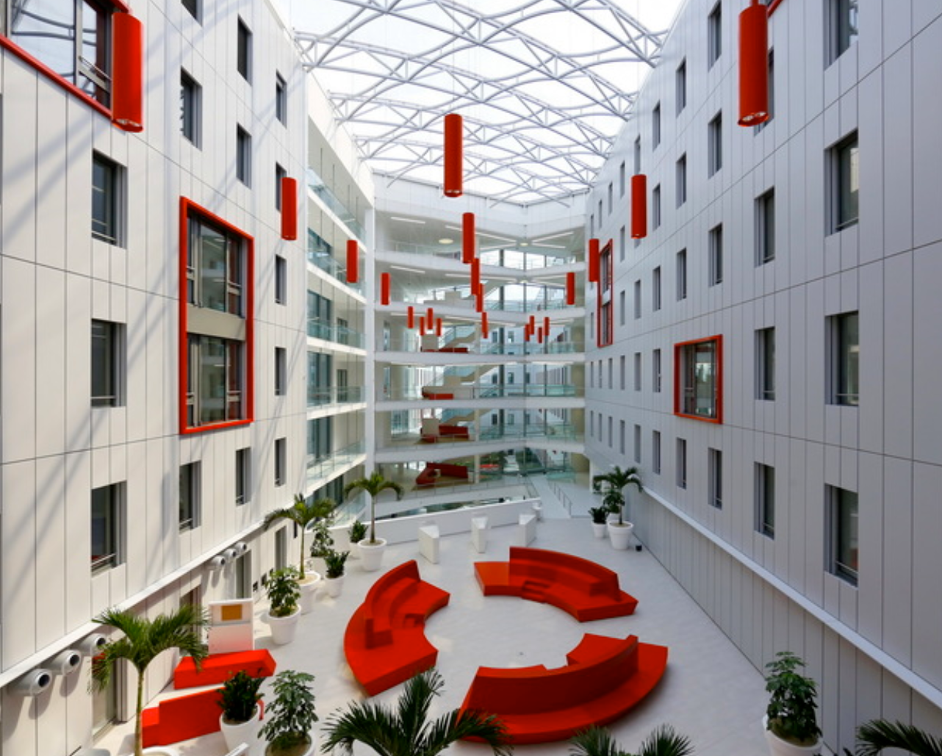
Megatrends im Verkehr – Ein neuer Kongressstandort
Frankfurt statt Koblenz
Insbesondere auf Wunsch meines langjährigen Freundes & Weggefährten Volker Sparmann (Vorstand HOLM e.V., Mobilitätsbeauftragter Hessen)
Ziel: Eine Institution für zukünftige Kongressveranstaltungen etablieren
Thema des heutigen Kongresses
Verkehrspolitik und Verkehrswende: Reformbedarf, Kontroversen
und Handlungsempfehlungen
Keine Selbstbeweihräucherung – sondern offene, kritische und auch kontroverse Diskussionen
Gemeinsam nach praxisnahen zukunftsgerichteten Lösungen suchen
Notes:
Insbesondere auch auf Wunsch meines langjährigen Freundes und Weggefährten Volker Sparmann (Vorstandsvorsitzender HOLM e.V., Mobilitätsbeauftragter Hessen), haben wir den Kongress „Megatrends im Verkehr" von der Festung in Koblenz zum HOLM in Frankfurt gelegt. Wir hoffen mit diesem Schritt die Grundlage für eine „Institution in die Zukunft sich wiederholender Kongressveranstaltungen" zu legen.
Unser heutiger Kongress hat bewusst den Titel Verkehrspolitik und Verkehrswende: Reformbedarf, Kontroversen und Handlungsempfehlungen
Wir wollen uns ausdrücklich nicht beweihräuchern, sondern bewusst auch kontrovers diskutieren und dabei gemeinsam nach Lösungen suchen.

Slide 10
Buchveröffentlichung zum Kongress
DER HINTERGRUND:
In den kommenden Tagen erscheint unser 350-seitiges Buch mit dem gleichen Titel wie der Kongress
Verfasser Prof. Dr. Frank Fichert & Prof. Dr. Rüdiger Sterzenbach
Besonderer Dank an Frau Dr. Jürschik-Grau für ihre wertvolle rechtliche Beratung
Werfen Sie einen ersten Blick in die ausliegenden Buchunterlagen
Notes:
Der Hintergrund: In den nächsten Tagen erscheint von dem Kollegen Prof. Dr. Fichert und mir ein 350-seitiges Buch mit dem gleichen Titel Wie der heutige Kongress – sehen Sie hierzu bitte die entsprechenden Auslagen.
Frau Dr. Jürschik-Grau – heute auch hier anwesend – hat uns dabei in kniffligen Rechtsfragen beratend zur Seite gestanden.

Slide 11
Nicht die individuelle Leistung, sondern die Strukturen werden hinterfragt
Ich bin mit vielen von Ihnen zum Teil seit vielen Jahren sehr eng befreundet, mit großer Hochachtung für die von Ihnen erbrachten Leistungen. Wenn ich kritisiere, bezieht sich diese Kritik vornehmlich nicht auf handelnde Personen, ich stelle ausschließlich die
SYSTEMFRAGE
Notes:
Im Übergang zum Thema:
Ich bin mit vielen von Ihnen befreundet, mit Hochachtung für die sehr großen Leistungen, die sie alltäglich erbringen – jedoch in einem von Ihnen nicht zu verantwortenden System mit falschen Leistungsanreizen. Meine nachfolgenden Ausführungen sind also keine Frage nach der Leistung von Personen, ich stelle ausschließlich (mit einer Ausnahme) die SYSTEMFRAGE.

Slide 12
Soziale Marktwirtschaft Agenda 2030
Mein Vortrag steht bereits seit 2020 – mit der Erarbeitung meines Buches – fest
Soziale Marktwirtschaft Agenda 2030: Aufbruch in eine bessere ökonomische und ökologische Zukunft
Seitdem wurden von mir fast ausschließlich nur Aktualisierungen vorgenommen und auch bereits in Beiträgen veröffentlicht
Ich freue mich, dass die aktuelle Politik die längst überfällige Lösung zentraler Probleme in vielen Bereichen gleich meiner Analyse aus dem Jahr 2020 sieht

Slide 13
Demokratische Wahl & Soziale Marktwirtschaft
Demokratie bedeutet Wahlfreiheit – dieses Prinzip prägt auch die Soziale Marktwirtschaft
Meine Grundlagen der Bewertung für wirtschaftliches Handeln und hier der Verkehrspolitik im Besonderen, sind ausschließlich die Kernprinzipien der sozialen Marktwirtschaft (Staatsvertrag 1990)
Leistungswettbewerb für Innovation & Effizienz
Freie Preisbildung statt staatlicher Verzerrung
Freizügigkeit von Arbeit, Kapital, Gütern & Dienstleistungen
Berücksichtigung des Umweltschutzes
Einheit von Sozial-, Währungs- & Wirtschaftsunion
Später fand der Begriff Soziale Marktwirtschaft Eingang in die europäischen Grundlagenverträge, insbesondere im Vertrag von Lissabon (1. Dezember 2009)
Notes:
Zum Thema:
Wir konnten vor kurzem unseren Bundestag wählen – dabei die Parteien und Kandidaten/innen
………………………………………………..AUSWÄHLEN---
Dieses eherne demokratische Prinzip des Wählens findet sich in der Wirtschaft in der „Sozialen Marktwirtschaft" wieder und bestimmt seit langem ausschließlich meine Bewertung wirtschaftlichen Handelns – hier auch der Verkehrspolitik
Zur Erinnerung – falls einige es vergessen haben sollten:
Das gesellschafts- und wirtschaftspolitische Leitbild der Sozialen Marktwirtschaft ist 1990 im Staatsvertrag zwischen der Bundesrepublik Deutschland und der DDR festgeschrieben. Im Staatsvertrag ist zur Beschreibung der Sozialen Marktwirtschaft zu lesen: „Sie wird insbesondere bestimmt
durch Privateigentum
Leistungswettbewerb
freie Preisbildung
und grundsätzlich volle Freizügigkeit von Arbeit, Kapital, Gütern und Dienstleistungen"
Sie „trägt den Erfordernissen des Umweltschutzes Rechnung".
In Bezug auf die Sozialunion, die „mit der Währungs- und Wirtschaftsunion eine Einheit [bildet]", ist festgeschrieben
„Sie wird insbesondere bestimmt durch eine der Sozialen Marktwirtschaft entsprechende Arbeitsrechtsordnung und ein auf den Prinzipien der Leistungsgerechtigkeit und des sozialen Ausgleichs beruhendes umfassendes System der sozialen Sicherung".
Später fand der Begriff Soziale Marktwirtschaft sogar Eingang in die europäischen Grundlagenverträge, etwa in den Vertrag von Lissabon (1.12.2009).
Der insgesamt hohe Wohlstand und ein über eine lange Zeit anhaltender wirtschaftlicher Aufschwung haben zu Trägheit geführt und verleiten nicht selten zu der Annahme einer nahezu selbstverständlichen positiven wirtschaftlichen Entwicklung. Diese „Selbstverständlichkeit" des hohen Wohlstands ist eine große Gefahr für die Wertschätzung des Ordnungsrahmens der Sozialen Marktwirtschaft und damit für deren Fortbestand.

Slide 14
Soziale Marktwirtschaft – Zukunft sichern
Probleme:
Der langanhaltende hohe Wohlstand und wirtschaftliche Aufschwung haben zur Trägheit und der Annahme einer Selbstverständlichkeit dieser positiven Entwicklung geführt
Diese Haltung gefährdet die Wertschätzung und den Fortbestand der Sozialen Marktwirtschaft
Wirtschaftlicher Erfolg ist nicht garantiert – er muss aktiv durch ordnungspolitisch gute Rahmensetzungen gesichert werden
➡ Bewusstsein schärfen, Verantwortung übernehmen, Zukunft gestalten
Notes:
Der insgesamt hohe Wohlstand und ein über eine lange Zeit anhaltender wirtschaftlicher Aufschwung haben zu Trägheit geführt und verleiten nicht selten zu der Annahme einer nahezu selbstverständlichen positiven wirtschaftlichen Entwicklung. Diese „Selbstverständlichkeit" des hohen Wohlstands ist eine große Gefahr für die Wertschätzung des Ordnungsrahmens der Sozialen Marktwirtschaft und damit für deren Fortbestand.

Slide 15
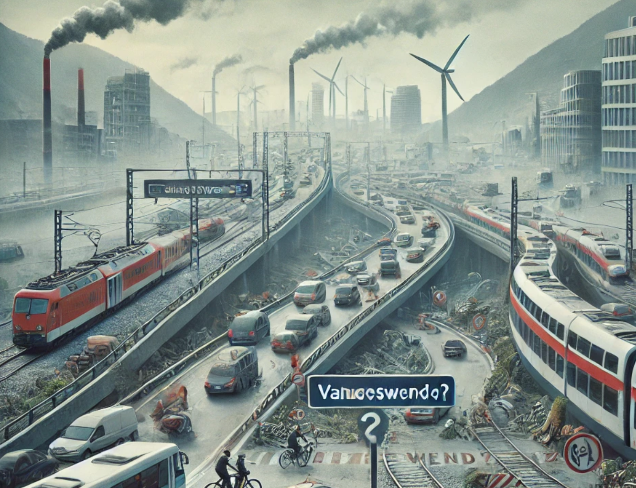
Die Verkehrswende ist ausgeblieben Gescheiterte Verkehrswende und notwendiger Neustart.
Eine große Restrukturierung ist überfällig – Die Verkehrspolitik steht vor einem grundlegenden Umbau
Wir müssen uns von den Lebenslügen einer gescheiterten Verkehrswende lossagen – wir brauchen neue verkehrspolitische Ansätze statt Symbolpolitik
Subventionen haben zu keinem Zeitpunkt merklich zu einer nachhaltigen Verkehrswende beigetragen
Die deutsche Verkehrspolitik braucht eine echte Reform – mehr Effizienz, Deregulierung, Digitalinfrastruktur, Innovation und Nachhaltigkeit
➡ Neues Denken, statt alte Fehler – eine realistische und nachhaltige Verkehrspolitik ist überfällig!
Notes:
Die Verkehrswende ist ausgeblieben
Die Deutsche Verkehrspolitik ist ein sehr großer Restrukturierungsfall
Deutschland braucht eine neue Verkehrspolitik – wir müssen uns von den Lebenslügen einer bisher gescheiterten Verkehrswende lossagen
Subventionen haben zu keinem Zeitpunkt merklich zur Verkehrswende beigetragen

Slide 16
FAKT: Realitätsbezug in der Verkehrs- politik – Ein notwendiger Perspektivwechsel
„Gute Politik beginnt mit dem Betrachten der Wirklichkeit“
(Kurt Schumacher, ehemaliger SPD-Vorsitzender)
Im Umkehrschluss gilt:
Schlechte Politik beginnt mit dem Negieren der Wirklichkeit – eine Gefahr, die schon länger in der Verkehrspolitik sichtbar ist
Notwendige Veränderungen erfordern neues Denken:
„Probleme kann man nicht mit der gleichen Denkweise lösen, wie sie entstanden sind“
Wer grundlegende Veränderungen will, muss systemische Fragen stellen
➡ Eine echte Verkehrswende braucht einen realistischen Blick und mutige neue Ansätze
Notes:
Fakt
„Gute Politik beginnt mit dem Betrachten der Wirklichkeit"
(hat einst der SPD-Vorsitzende Kurt Schumacher gesagt)
Im Umkehrschluss bedeutet das:
Schlechte Politik beginnt mit dem Negieren der Wirklichkeit: Dies gilt insbesondere auch für die heutige Verkehrspolitik.
Zudem:
Probleme kann man nicht mit der gleichen Denkweise lösen, wie sie entstanden sind.
Wenn man grundlegend große Dinge verändern muss und das auch will, muss man insbesondere systemische Fragen stellen.

Slide 17
FAKT: Die strukturelle Krise der Verkehrswirtschaft
Insbesondere auch der ÖPNV steckt in einer strukturellen Krise – trotz steigender öffentlicher Gelder bleibt die Verkehrswende aus (Siehe hierzu auch Umweltbundesamt Bericht 2024)
Der Verkehrssektor verursacht weiterhin hohe Umweltbelastungen z.B. durch Treibhausgase, Luftverschmutzung und Ressourcenverbrauch, usw.
Verkehrspolitische Debatten und Kontroversen sind kaum noch überschaubar. Stichworte: Lärm, marode Brücken, verspätete Züge, Tempolimit, Verbrennerverbot, Anwohnerparken, usw.
Trotz vieler Gesetze und Förderprogramme bleibt die Verkehrspolitik oft unkoordiniert und getrieben von kurzfristigen Reaktionen auf akute Probleme
Oft wird eine grundlegende fundierte Abwägung von Kosten und Nutzen vernachlässigt
➡ Eine echte Verkehrswende braucht klare, langfristige Konzepte
Notes:
FAKT
Die Verkehrswirtschaft befindet sich insbesondere im ÖPNV in einer schweren strukturellen Krise. Trotz immer mehr geforderten und auch zufließenden Öffentlichen Geldern haben wir nicht die erhoffte Verkehrswende erreicht
Der Verkehrssektor stellt weiterhin eine erhebliche ökologische Belastung dar, dies insbesondere mit den nahezu unverändert bestehenden erheblichen Auswirkungen auf die Umwelt, hauptsächlich durch den Ausstoß von Treibhausgasen, Luftverschmutzung und den Verbrauch von Ressourcen.
Die mitunter erbittert geführten verkehrspolitischen Kontroversen und ihre vielfältigen Verknüpfungen sind für Beobachter vielfach kaum noch überschaubar. Als Stichworte lassen sich unter anderem Lärm, marode Brücken, verspätete Züge, die Mineralölsteuer, das Verbrennerverbot, der Busverkehr im ländlichen Raum, das Tempolimit auf Autobahnen und das Anwohnerparken nennen.
Obwohl die Verkehrspolitik durch zahlreiche Gesetze, Verordnungen, Förderprogramme und Modellprojekte aktiv ist, wirkt sie dennoch oft unkoordiniert und getrieben von kurzfristigen Reaktionen auf akute Probleme. Häufig wird der Eindruck vermittelt, dass eine fundierte Abwägung von Kosten und Nutzen vernachlässigt wird.

Slide 18
FAKT: Verkehrspolitik muss sich an den Fahrgästen orientieren
Verkehrspolitik darf sich nicht an den Eigeninteressen von Mobilitäts-Dienstleistern oder dem Beifall einer Meinungsblase orientieren – besonders auffällig in Talk-Runden
Reine Selbstbestätigung und Lobbydruck bringen uns der Verkehrswende nicht näher
Mehr Geld und größere Subventionstöpfe allein haben nicht zur Mobilitätswende geführt – es fehlt eine neue, nachhaltige Strategie
Kundenferne Technikverliebtheit und produktionsorientiertes Denken ersetzen keine wirtschaftlich tragfähigen und umweltgerechten Mobilitätslösungen im Sinne der Nachfrager
Bürokratie hemmt eine umweltgerechte Verkehrsverlagerung und effiziente Lösungen
➡ Verkehrspolitik muss fahrgast- und nutzerzentriert sein – nicht lobby- oder bürokratiegetrieben
Notes:
Fakt
Wir müssen uns auch in der Verkehrspolitik an den Bedürfnissen unsere Kunden - z.B. den Fahrgästen - und insbesondere nicht an den Äußerungen z.B. von Mobilitäts-Dienstleistern und ihrem Eigeninteresse – besonders auffällig in Talk-Runden - orientieren.
Insbesondere nicht auf das gegenseitige Beifallklatschen der immer gleichen Claqueure zur Bestätigung der eigenen Meinung entsprechend ihrer eigenen Interessenlage, dies vornehmlich in den Neuen Medien.
Es reicht nicht gemeinsame Papiere zu präsentieren und dabei in einer Art Selbstermächtigung als z.B. Lobbyist in einem allwissenden Politikstil mit dem Finger z.B. auf die Politik oder die Politik auf die nächsthöhere politische Entscheidungsebene zu zeigen, damit z.B. mehr Geld fließt.
Dies immer mit dem gleichen Ergebnis, dass wir der Verkehrswende nicht merklich nähergekommen sind.
Größere Subventionstöpfe und damit Schulden allein liefern eben nicht die dringend notwendige Mobilitätswende – es fehlt an einer grundlegend neuen besseren und erfolgreichen Strategie.
Dies auch vor dem Hintergrund, dass eine nicht nur gelegentlich anzutreffende, produktionsorientierte Technikverliebtheit längst nicht im Sinne der Verkehrswende eine gute Mobilitätslösung und auch wirtschaftlich sein muss
Bürokratie
Die Feinde einer umweltgerechten Verkehrsverlagerung sind auch im Bürokratismus und damit dem Wirken von Bürokraten zu suchen.

Slide 19
FAKT: Bürokratie bremst die Verkehrswende
Über Jahrzehnte hat sich im Verkehrssektor ein Wildwuchs an Bürokratie, Parallelstrukturen, Behörden, Verwaltungen, Gremien etc. gebildet
Unnötige z.B. Berichtspflichten und Nachweise binden Ressourcen, statt Lösungen zu fördern
Radikale Verschlankung, Digitalisierung und künstliche Intelligenz können Milliarden sparen und die Verkehrswende beschleunigen
Ein kundenzentrierter, bürgernaher ÖPNV braucht weniger Bürokratie, mehr Innovationen, klare Verantwortlichkeiten und einen zielgerichteten Ausbau
Notes:
FAKT
Über die Jahrzehnte ist auch im Verkehr eine überbordende Bürokratie mit einem Wildwuchs an Parallelstrukturen, Behörden, Verwaltungen, Gremien, etc. entstanden, den wir umgehend zurückschneiden müssen. Wir verschwenden Energie zur Erfüllung von Berichtspflichten, Nachweisen, etc.; die Liste lässt sich beliebig verlängern
Wenn wir die bürokratischen Strukturen, die teuer und ineffizient sind, radikal verschlanken – und wenn notwendig auch auflösen - und auf den wirklich notwendigen Kern zurückführen, können wir z.B. auch dadurch dazu beitragen, dass wir Milliarden sparen und Tempo in die Verkehrswende bringen.
Ein kundenzentrierter bürgernaher ÖPNV braucht eine Verschlankung der Strukturen, Digitalisierung sowie künstliche Intelligenz und einen zielgerichteten Ausbau. Es muss zudem auch ein Ende haben, dass Juristen und Gerichte vielfach die Verkehrspolitik und nicht die Bedürfnisse der ÖPNV-Nutzer die Verkehrspolitik dominieren.
Gefragt sind Kreativität und politischer Mut zu Verwaltungsreformen, damit kafkaesken Strukturen und einem innovationsfeindlichen Technokratentum ein Ende bereitet wird.
Die von einem (EX) Bundesminister angekündigte Kettensäge gegen Bürokratie, habe ich zumindest in der Verkehrspolitik bisher nicht gesehen.

Slide 20
FAKT: Bürokratie bremst die Verkehrswende
Verkehrspolitik darf zudem nicht länger insbesondere von Juristen und Gerichten, sondern von den Bedürfnissen der Fahrgäste bestimmt werden
Kreativität und politischer Mut zu Verwaltungsreformen sind gefragt, um kafkaeske Strukturen und technokratische Blockaden zu überwinden
Immer mehr Geld in Verwaltungen und Bürokratien bedeutet gleichzeitig immer weniger Geld zur Schaffung einer nachhaltigen und umweltgerechten Mobilität
➡ Die angekündigte „Kettensäge gegen Bürokratie“ blieb auch in der Verkehrspolitik bisher aus
Notes:
FAKT
Über die Jahrzehnte ist auch im Verkehr eine überbordende Bürokratie mit einem Wildwuchs an Parallelstrukturen, Behörden, Verwaltungen, Gremien, etc. entstanden, den wir umgehend zurückschneiden müssen. Wir verschwenden Energie zur Erfüllung von Berichtspflichten, Nachweisen, etc.; die Liste lässt sich beliebig verlängern
Wenn wir die bürokratischen Strukturen, die teuer und ineffizient sind, radikal verschlanken – und wenn notwendig auch auflösen - und auf den wirklich notwendigen Kern zurückführen, können wir z.B. auch dadurch dazu beitragen, dass wir Milliarden sparen und Tempo in die Verkehrswende bringen.
Ein kundenzentrierter bürgernaher ÖPNV braucht eine Verschlankung der Strukturen, Digitalisierung sowie künstliche Intelligenz und einen zielgerichteten Ausbau. Es muss zudem auch ein Ende haben, dass Juristen und Gerichte vielfach die Verkehrspolitik und nicht die Bedürfnisse der ÖPNV-Nutzer die Verkehrspolitik dominieren.
Gefragt sind Kreativität und politischer Mut zu Verwaltungsreformen, damit kafkaesken Strukturen und einem innovationsfeindlichen Technokratentum ein Ende bereitet wird.
Die von einem (EX) Bundesminister angekündigte Kettensäge gegen Bürokratie, habe ich zumindest in der Verkehrspolitik bisher nicht gesehen.

Slide 21
Die Krise der Deutschen Bahn
Verantwortung der Bundesregierung: Laut Bundesverfassungsgericht (2017) ist die Bundesregierung für das unternehmerische Handeln der DB AG verantwortlich
Verkehrsverlagerung gescheitert: Die DB AG hat ihr Ziel, mehr Verkehr auf die Schiene zu bringen, nicht erreicht
Qualitätsmängel: In der öffentlichen Wahrnehmung und Statistik gilt die Deutsche Bahn als unpünktlich, unzuverlässig und wenig komfortabel
Notes:
DB AG
Es ist festzuhalten: Die Bundesregierung ist für das unternehmerische Handeln der DB AG verantwortlich (Bundesverfassungsgericht 2017). Die DB AG hat ihre Aufgabe der Verkehrsverlagerung auf die Schiene nicht erreicht.
Die DB AG ist seit langem – sowohl in der öffentlichen Wahrnehmung als auch in der Statistik – in der Qualität der angebotenen Produkte und in der Netzverfügbarkeit mangelhaft. Sie ist in hohem Maße unpünktlich und leidet vielfach insbesondere an mangelnder Zuverlässigkeit und fehlendem Komfort.
„Die Deutsche Bahn belastet europaweit den Schienenverkehr". „Die Deutsche Bahn bietet einen der unzuverlässigsten Dienste in Europa an" (Financial Times").
Ultimative Vorgaben an den Bahnvorstand zur Lösung der vielfältigen Probleme verkennen die zu lösende Grundproblematik der mangelnden Wettbewerbsfähigkeit des Staatskonzerns.

Slide 22
Die Krise der Deutschen Bahn
Internationale Kritik:
„Die Deutsche Bahn belastet europaweit den Schienenverkehr.“
„Die Deutsche Bahn bietet einen der unzuverlässigsten Dienste in Europa an.“ (Financial Times)
Strukturelles Problem, nicht nur Führungsschwäche: Ultimative Vorgaben an den Bahnvorstand greifen zu kurz – das eigentliche Problem ist die mangelnde Wettbewerbsfähigkeit des Staatskonzerns
➡ Eine echte Reform der Deutschen Bahn ist überfällig
Notes:
DB AG
Es ist festzuhalten: Die Bundesregierung ist für das unternehmerische Handeln der DB AG verantwortlich (Bundesverfassungsgericht 2017). Die DB AG hat ihre Aufgabe der Verkehrsverlagerung auf die Schiene nicht erreicht.
Die DB AG ist seit langem – sowohl in der öffentlichen Wahrnehmung als auch in der Statistik – in der Qualität der angebotenen Produkte und in der Netzverfügbarkeit mangelhaft. Sie ist in hohem Maße unpünktlich und leidet vielfach insbesondere an mangelnder Zuverlässigkeit und fehlendem Komfort.
„Die Deutsche Bahn belastet europaweit den Schienenverkehr". „Die Deutsche Bahn bietet einen der unzuverlässigsten Dienste in Europa an" (Financial Times").
Ultimative Vorgaben an den Bahnvorstand zur Lösung der vielfältigen Probleme verkennen die zu lösende Grundproblematik der mangelnden Wettbewerbsfähigkeit des Staatskonzerns.

Slide 23
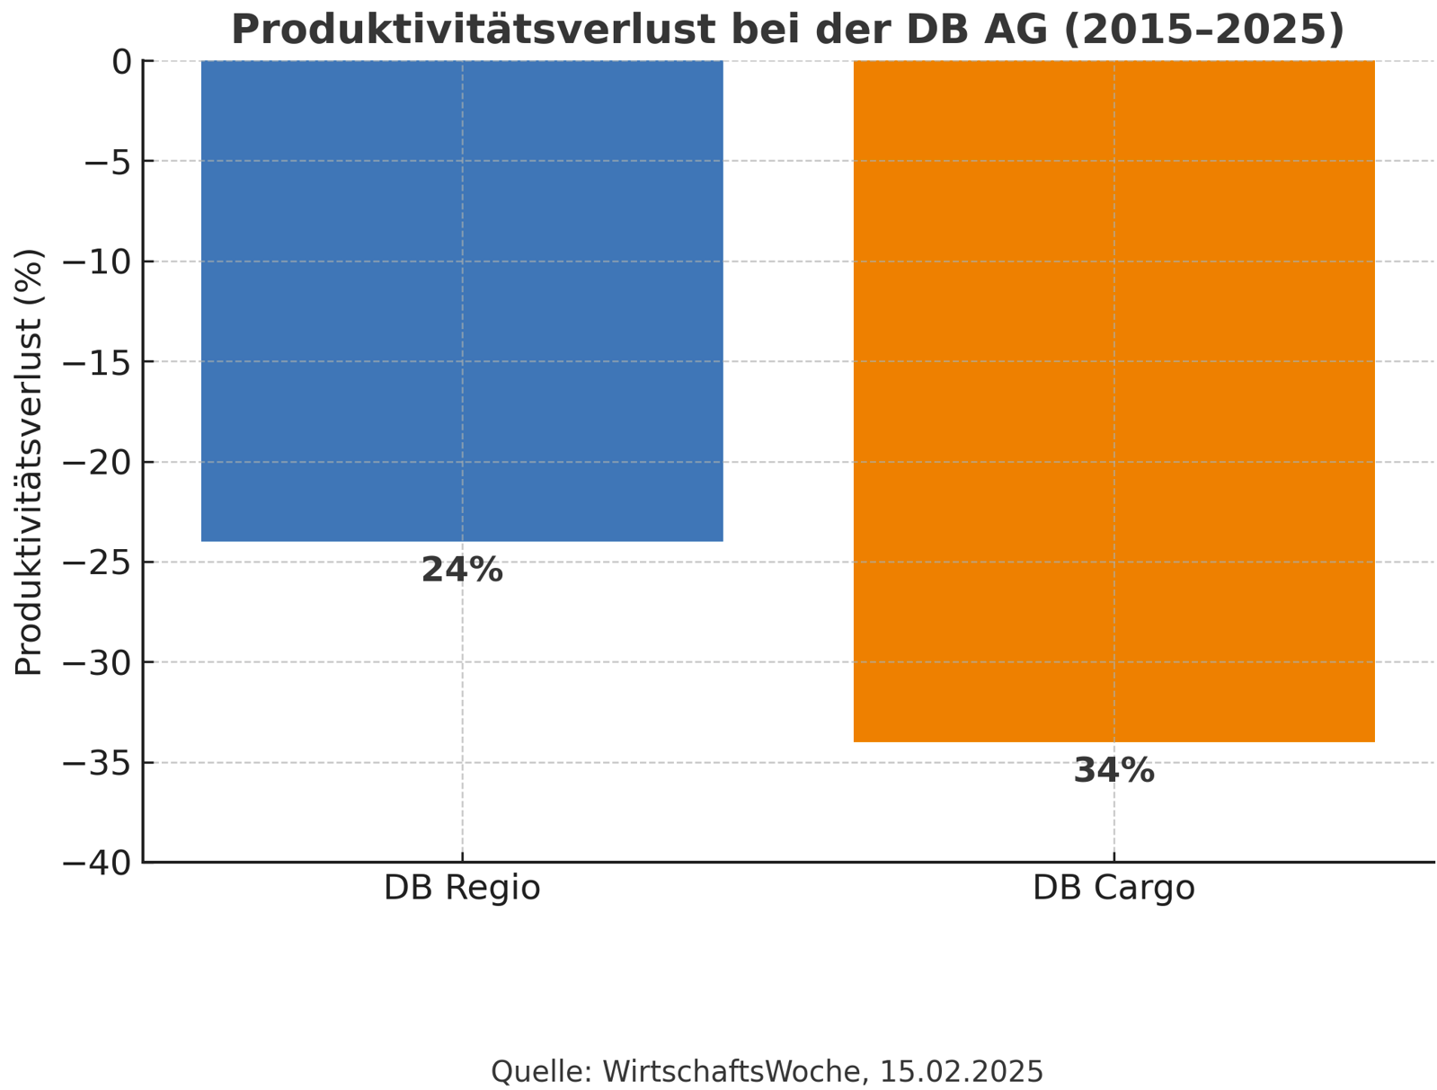
Eklatanter Produktivitätsverfall bei der DB AG
➡ Die Deutsche Bahn verliert massiv an Effizienz – eine grundlegende Reform ist überfällig (Quelle: WirtschaftsWoche, 15.02.2025)
Notes:
Konkret und aktuell (WiWo 15.2.25):
„Der Produktivitätsabfall ist teilweise eklatant, was an den einzelnen Geschäftssegmenten des Unternehmens abzulesen ist. Legten die Züge laut Bilanzen von beispielsweise DB Regio 2015 mit knapp 21.000 Beschäftigten noch 400 Millionen Kilometer zurück, brauchen sie heute nach herben Marktverlusten für nur noch 350 Millionen Kilometer fast 2000 Angestellte mehr.
Das ist ein Produktivitätsverlust von etwa 24 Prozent. Noch stärker ist da fast schon traditionell das Minus bei DB-Cargo. Dort schrumpfte die Zugleistung im gleichen Zeitraum um über 50 Prozent, die Zahl der Beschäftigten ging aber nur um etwa 40 Prozent zurück. Ein Produktivitätsverlust von über 34 Prozent".

Slide 24
Infrastruktur – Jahrzehntelange Versäumnisse
Erhalt und der Ausbau der Schienenwege (DB AG) und des Straßennetzes wurden über Jahrzehnte vernachlässigt
Zusatzeinnahmen des Staates (z.B. Nutzerentgelte) flossen vielfach in konsumtive Ausgaben statt in die Infrastruktur
Wichtiger wäre es immer gewesen, den Anteil der echten Nutzerfinanzierung im Verkehr zu erhöhen und institutionell fest abgesichert für Unterhaltung und Erhalt der Infrastruktur zu verwenden
Eine klare veränderte politische Führung kann helfen, damit die Infrastrukturinvestitionen tatsächlich stattfinden
Notes:
INFRASTRUKTUR
Über mehrere Jahrzehnte hinweg wurde viel zu wenig in den Erhalt und die Modernisierung der Verkehrsinfrastruktur investiert. Dies gilt sowohl für die Schienenwege, die sich im Verantwortungsbereich der formal privatisierten Deutschen Bahn AG befinden, als auch für das Straßennetz, für das staatliche Behörden die Verantwortung tragen.
Es wurden u.a. Zusatzeinnahmen des Staates, insbesondere aus Nutzerentgelten, vielfach nicht zur Erhöhung der Investitionen genutzt. Stattdessen hat der Staat die zusätzlichen finanziellen Spielräume für eine Erhöhung seiner konsumtiven Ausgaben genutzt.
Wichtiger wäre es immer gewesen, den Anteil der echten Nutzerfinanzierung im Verkehr zu erhöhen und institutionell fest abgesichert für Unterhaltung und Erhalt der Infrastruktur zu verwenden. Zur Entlastung der Bürger und Unternehmen wäre es zudem möglich gewesen, dass die mit dem Verkehr in Verbindung stehenden und nicht zweckgebundenen Steuern reduziert worden wären. So die beispielhaft die großen Säumnisse der Vergangenheit.
Die Investitions-Einigung (jetzt Sondervermögen für Infrastruktur und Investitionen zur Erreichung der Klimaneutralität bis 2045) kann auch zur Verbesserung der Verkehrsinfrastruktur beitragen. Doch dafür muss – so zeigt eindeutig die Erfahrung - sich die Art der politischen Führung verändern.
Es braucht eine andere Art politischer Führung, fernab des Politikstils der vergangenen zwei Jahrzehnte (bis heute), als man glaubt(e), dass Konflikte und gescheiterte Politiken mit scheinbar unbegrenzten Mitteln zugeschüttet werden können(ten).
Entscheidend ist, dass beim Infrastruktur-Sondervermögen Substitutionseffekte (Verschiebehahnhof) tatsächlich verhindert werden und das Sondervermögen nicht zum staatlichen Selbstbedienungsladen wird. Einen Verschiebebahnhof, bei dem das Sondervermögen Spielräume im Kernhaushalt schafft, die Gebietskörperschaften Investitionen runterfahren und in soziale Zwecke wie z.B. Sozialtransfers und den sozialen Zusammenhalt umdefinieren und umwidmen, darf es nicht geben.
Dies auch vor dem Hintergrund, dass wir es uns nicht weiterhin zu Lasten späterer Generationen und der „kleinen Leute" zu gut gehen lassen. Es braucht das klare politische Bekenntnis, die entsprechenden Haushaltsansätze nicht zurückzufahren. Damit die Mittel auch schnell fließen und Infrastrukturinvestitionen (Straße, Schiene, Radwege, Bundeswasserstrassen) tatsächlich stattfinden, brauchen wir ein Gesetz, das die Planungs- und Genehmigungszeiten beschleunigt (So auch analog bei Moritz Schularick, Clemens Fuest, Jens Südekum und Michael Hüther).
Die vorstehenden Ausführungen stehen ausdrücklich auch im Bewusstsein, das nun im Gesetz festgeschrieben wurde, dass das Sondervermögen nicht für konsumtive Ausgaben verwendet werden darf, dass die Investitionen des Sondervermögens nur „zusätzlich“ erfolgen sollen.
Es gilt: Mit Krediten allein lässt sich Infrastruktur auf Dauer nicht finanzieren.
Veronika Grimm (Wirtschaftsweise):
„Ich habe das Gefühl, da will nochmal jemand einen Schluck aus der Pulle nehmen, um keine Anpassungen vornehmen zu müssen. "
Leiter des Instituts für Wirtschaftspolitik an der Universität Leipzig: Prof. Gunther Schnabl:
Mehr Staatsverschuldung „begünstigt die Verschwendung"
Ein ehemaliger Bundesinnenminister warnt:
" Die kleinen Leute zahlen es am Ende. Verschuldung ist unsozial"
Horst von Butler, Chefredakteur der WirtschaftsWoche:
„Doch eine große Summe ist noch kein großer Wurf. Es bleibt ein Störgefühl"
Renate Köcher, Allensbach in WIWO 11/25:
„Das Vertrauen in die Reformkraft der künftigen Regierung ist überschaubar".
HINGEGEN:
Wenn es uns tatsächlich gelingt das Niveau unserer Ambitionen zu erhöhen und sich neu aufstellen, können wir auch mit dem Sondervermögen Infrastruktur im Hinblick auf die Verkehrswende ein Momentum des Aufbruchs und der Reformen schaffen.

Slide 25
Sondervermögen für Infrastruktur & Klimaneutralität
Das Sondervermögen ist eine gigantische Herausforderung
Das Sondervermögen ist gleichzeitig der größte Offenbarungseid für die zuletzt handelnden verantwortlichen Personen, die (symbolisch in der Kategorie Verkehr gesprochen), das ihnen übergebene und gut funktionierende Auto schon lange bis auf die Nieten und damit höchste Verschleißstufe gefahren haben. Die zudem das Geld für notwendige Reparaturen oder sogar Ersatzbeschaffungen zweckentwendet haben, um mit Sozialen Wohltaten zu beglücken
„NACH MIR DIE SINTFLUT“

Slide 26
Sondervermögen für Infrastruktur & Klimaneutralität
Die Politik ist nicht aufgestellt das Sondervermögen zu bewältigen, sie sollte sich aus allen Fragen der operativen Umsetzung raushalten – es braucht ein neues professionelles Management
Bisherige Generationen haben vielfach nur in Beton und Straßen gedacht – wir müssen unabdingbar wieder vermehrt in Generationen und nicht in Legislaturperioden denken
Eine grundsätzlich stärke Einbindung auch grüner Politik finde ich daher gut

Slide 27
Sondervermögen für Infrastruktur & Klimaneutralität
Grundsätzlich: Mit dem Sondervermögen und der Schuldenbremsenreform werden auch die primären Probleme im Verkehr nicht gelöst
Mehr Schulden ≠ bessere Infrastruktur – fehlgeleitete Politik führt zu Verschwendung
Keine Zweckentfremdung für andere Staatsausgaben
➡ Mit Krediten allein lässt sich Infrastruktur auf Dauer nicht finanzieren
Notes:
Planungsbeschleunigung nötig, damit Mittel tatsächlich in Straße, Schiene, Radwege, Wasserstraßen fließen.

Slide 28
Sondervermögen für Infrastruktur & Klimaneutralität
Meine Ausführungen stehen ausdrücklich auch im Bewusstsein, das nun im Gesetz festgeschrieben wurde, dass das Sondervermögen nicht für konsumtive Ausgaben verwendet werden darf, dass die Investitionen des Sondervermögens nur „zusätzlich“ erfolgen sollen
Welche argumentativen Verrenkungen, was alles zur Infrastruktur gehören könnte, sind jedoch im Verkehr zu erwarten?
Notes:
INFRASTRUKTUR
Über mehrere Jahrzehnte hinweg wurde viel zu wenig in den Erhalt und die Modernisierung der Verkehrsinfrastruktur investiert. Dies gilt sowohl für die Schienenwege, die sich im Verantwortungsbereich der formal privatisierten Deutschen Bahn AG befinden, als auch für das Straßennetz, für das staatliche Behörden die Verantwortung tragen.
Es wurden u.a. Zusatzeinnahmen des Staates, insbesondere aus Nutzerentgelten, vielfach nicht zur Erhöhung der Investitionen genutzt. Stattdessen hat der Staat die zusätzlichen finanziellen Spielräume für eine Erhöhung seiner konsumtiven Ausgaben genutzt.
Wichtiger wäre es immer gewesen, den Anteil der echten Nutzerfinanzierung im Verkehr zu erhöhen und institutionell fest abgesichert für Unterhaltung und Erhalt der Infrastruktur zu verwenden. Zur Entlastung der Bürger und Unternehmen wäre es zudem möglich gewesen, dass die mit dem Verkehr in Verbindung stehenden und nicht zweckgebundenen Steuern reduziert worden wären. So die beispielhaft die großen Säumnisse der Vergangenheit.
Die Investitions-Einigung (jetzt Sondervermögen für Infrastruktur und Investitionen zur Erreichung der Klimaneutralität bis 2045) kann auch zur Verbesserung der Verkehrsinfrastruktur beitragen. Doch dafür muss – so zeigt eindeutig die Erfahrung - sich die Art der politischen Führung verändern.
Es braucht eine andere Art politischer Führung, fernab des Politikstils der vergangenen zwei Jahrzehnte (bis heute), als man glaubt(e), dass Konflikte und gescheiterte Politiken mit scheinbar unbegrenzten Mitteln zugeschüttet werden können(ten).
Entscheidend ist, dass beim Infrastruktur-Sondervermögen Substitutionseffekte (Verschiebehahnhof) tatsächlich verhindert werden und das Sondervermögen nicht zum staatlichen Selbstbedienungsladen wird. Einen Verschiebebahnhof, bei dem das Sondervermögen Spielräume im Kernhaushalt schafft, die Gebietskörperschaften Investitionen runterfahren und in soziale Zwecke wie z.B. Sozialtransfers und den sozialen Zusammenhalt umdefinieren und umwidmen, darf es nicht geben.
Dies auch vor dem Hintergrund, dass wir es uns nicht weiterhin zu Lasten späterer Generationen und der „kleinen Leute" zu gut gehen lassen. Es braucht das klare politische Bekenntnis, die entsprechenden Haushaltsansätze nicht zurückzufahren. Damit die Mittel auch schnell fließen und Infrastrukturinvestitionen (Straße, Schiene, Radwege, Bundeswasserstrassen) tatsächlich stattfinden, brauchen wir ein Gesetz, das die Planungs- und Genehmigungszeiten beschleunigt (So auch analog bei Moritz Schularick, Clemens Fuest, Jens Südekum und Michael Hüther).
Die vorstehenden Ausführungen stehen ausdrücklich auch im Bewusstsein, das nun im Gesetz festgeschrieben wurde, dass das Sondervermögen nicht für konsumtive Ausgaben verwendet werden darf, dass die Investitionen des Sondervermögens nur „zusätzlich“ erfolgen sollen.
Es gilt: Mit Krediten allein lässt sich Infrastruktur auf Dauer nicht finanzieren.
Veronika Grimm (Wirtschaftsweise):
„Ich habe das Gefühl, da will nochmal jemand einen Schluck aus der Pulle nehmen, um keine Anpassungen vornehmen zu müssen. "
Leiter des Instituts für Wirtschaftspolitik an der Universität Leipzig: Prof. Gunther Schnabl:
Mehr Staatsverschuldung „begünstigt die Verschwendung"
Ein ehemaliger Bundesinnenminister warnt:
" Die kleinen Leute zahlen es am Ende. Verschuldung ist unsozial"
Horst von Butler, Chefredakteur der WirtschaftsWoche:
„Doch eine große Summe ist noch kein großer Wurf. Es bleibt ein Störgefühl"
Renate Köcher, Allensbach in WIWO 11/25:
„Das Vertrauen in die Reformkraft der künftigen Regierung ist überschaubar".
HINGEGEN:
Wenn es uns tatsächlich gelingt das Niveau unserer Ambitionen zu erhöhen und sich neu aufstellen, können wir auch mit dem Sondervermögen Infrastruktur im Hinblick auf die Verkehrswende ein Momentum des Aufbruchs und der Reformen schaffen.

Slide 29
Sondervermögen für Infrastruktur & Klimaneutralität
Expertenwarnungen:
„Ich habe das Gefühl, da will nochmal jemand einen Schluck aus der Pulle nehmen, um keine Anpassungen vornehmen zu müssen.“ (Veronika Grimm, Wirtschaftsweise)
„Der Druck ist raus die Reformen, die wir dringend benötigen, auch durchzuführen.“ (Justus Haucap, Wettbewerbsökonom, DICE)
„Mehr Staatsverschuldung begünstigt die Verschwendung.“ (Gunther Schnabl, Uni Leipzig)
„Die kleinen Leute zahlen es am Ende. Verschuldung ist unsozial.“ (Ehemaliger Bundesinnenminister)
„Eine große Summe ist noch kein großer Wurf.“ (Horst von Butler, WirtschaftsWoche)
„Das Vertrauen in die Reformkraft der Regierung ist überschaubar.“ (Renate Köcher, Allensbach, WiWo 11/25)
Notes:
INFRASTRUKTUR
Über mehrere Jahrzehnte hinweg wurde viel zu wenig in den Erhalt und die Modernisierung der Verkehrsinfrastruktur investiert. Dies gilt sowohl für die Schienenwege, die sich im Verantwortungsbereich der formal privatisierten Deutschen Bahn AG befinden, als auch für das Straßennetz, für das staatliche Behörden die Verantwortung tragen.
Es wurden u.a. Zusatzeinnahmen des Staates, insbesondere aus Nutzerentgelten, vielfach nicht zur Erhöhung der Investitionen genutzt. Stattdessen hat der Staat die zusätzlichen finanziellen Spielräume für eine Erhöhung seiner konsumtiven Ausgaben genutzt.
Wichtiger wäre es immer gewesen, den Anteil der echten Nutzerfinanzierung im Verkehr zu erhöhen und institutionell fest abgesichert für Unterhaltung und Erhalt der Infrastruktur zu verwenden. Zur Entlastung der Bürger und Unternehmen wäre es zudem möglich gewesen, dass die mit dem Verkehr in Verbindung stehenden und nicht zweckgebundenen Steuern reduziert worden wären. So die beispielhaft die großen Säumnisse der Vergangenheit.
Die Investitions-Einigung (jetzt Sondervermögen für Infrastruktur und Investitionen zur Erreichung der Klimaneutralität bis 2045) kann auch zur Verbesserung der Verkehrsinfrastruktur beitragen. Doch dafür muss – so zeigt eindeutig die Erfahrung - sich die Art der politischen Führung verändern.
Es braucht eine andere Art politischer Führung, fernab des Politikstils der vergangenen zwei Jahrzehnte (bis heute), als man glaubt(e), dass Konflikte und gescheiterte Politiken mit scheinbar unbegrenzten Mitteln zugeschüttet werden können(ten).
Entscheidend ist, dass beim Infrastruktur-Sondervermögen Substitutionseffekte (Verschiebehahnhof) tatsächlich verhindert werden und das Sondervermögen nicht zum staatlichen Selbstbedienungsladen wird. Einen Verschiebebahnhof, bei dem das Sondervermögen Spielräume im Kernhaushalt schafft, die Gebietskörperschaften Investitionen runterfahren und in soziale Zwecke wie z.B. Sozialtransfers und den sozialen Zusammenhalt umdefinieren und umwidmen, darf es nicht geben.
Dies auch vor dem Hintergrund, dass wir es uns nicht weiterhin zu Lasten späterer Generationen und der „kleinen Leute" zu gut gehen lassen. Es braucht das klare politische Bekenntnis, die entsprechenden Haushaltsansätze nicht zurückzufahren. Damit die Mittel auch schnell fließen und Infrastrukturinvestitionen (Straße, Schiene, Radwege, Bundeswasserstrassen) tatsächlich stattfinden, brauchen wir ein Gesetz, das die Planungs- und Genehmigungszeiten beschleunigt (So auch analog bei Moritz Schularick, Clemens Fuest, Jens Südekum und Michael Hüther).
Die vorstehenden Ausführungen stehen ausdrücklich auch im Bewusstsein, das nun im Gesetz festgeschrieben wurde, dass das Sondervermögen nicht für konsumtive Ausgaben verwendet werden darf, dass die Investitionen des Sondervermögens nur „zusätzlich“ erfolgen sollen.
Es gilt: Mit Krediten allein lässt sich Infrastruktur auf Dauer nicht finanzieren.
Veronika Grimm (Wirtschaftsweise):
„Ich habe das Gefühl, da will nochmal jemand einen Schluck aus der Pulle nehmen, um keine Anpassungen vornehmen zu müssen. "
Leiter des Instituts für Wirtschaftspolitik an der Universität Leipzig: Prof. Gunther Schnabl:
Mehr Staatsverschuldung „begünstigt die Verschwendung"
Ein ehemaliger Bundesinnenminister warnt:
" Die kleinen Leute zahlen es am Ende. Verschuldung ist unsozial"
Horst von Butler, Chefredakteur der WirtschaftsWoche:
„Doch eine große Summe ist noch kein großer Wurf. Es bleibt ein Störgefühl"
Renate Köcher, Allensbach in WIWO 11/25:
„Das Vertrauen in die Reformkraft der künftigen Regierung ist überschaubar".
HINGEGEN:
Wenn es uns tatsächlich gelingt das Niveau unserer Ambitionen zu erhöhen und sich neu aufstellen, können wir auch mit dem Sondervermögen Infrastruktur im Hinblick auf die Verkehrswende ein Momentum des Aufbruchs und der Reformen schaffen.

Slide 30
Infrastruktur – Sondervermögen Chance für einen echten Aufbruch
Wenn es uns tatsächlich gelingt, das Niveau unserer Ambitionen zu erhöhen und sich neu aufzustellen, können wir auch mit dem Sondervermögen Infrastruktur im Hinblick auf die Verkehrswende ein Momentum des Aufbruchs und der Reformen schaffen
FAKT: Es gilt sich immer wieder zu erinnern: Der Verkehr leidet unter wichtigen Strukturproblemen, die sich mit Kreditprogrammen nicht beseitigen lassen. Insbesondere eine wuchernde Bürokratie, geringe Innovationskraft und fehlende Fachkräfte sowie expansive Sozialkosten des Faktors Arbeit behindern die Hinwendung zu einer ökologischen und ökonomischen Mobilität
➡ Wir brauchen „Mehr wirtschaftlicher Mut, eine Politik, die Probleme löst statt verwaltet – und eine Gesellschaft, die wieder aufmüpfiger wird.“ (Roland Berger)
Notes:
HINGEGEN:
Wenn es uns tatsächlich gelingt das Niveau unserer Ambitionen zu erhöhen und sich neu aufstellen, können wir auch mit dem Sondervermögen Infrastruktur im Hinblick auf die Verkehrswende ein Momentum des Aufbruchs und der Reformen schaffen.
Roland Berger:
Wir brauchen „Mehr wirtschaftlicher Mut, eine Politik, die Probleme löst statt verwaltet – und eine Gesellschaft, die wieder aufmüpfiger wird“.

Slide 31
Staat oder Markt – Verkehrspolitik neu denken
Der Grundfehler im Denken auch in der Verkehrspolitik ist eine häufig anzutreffende nahezu grenzenlose Staatsgläubigkeit. Dies hat vielfach zu einem übergriffigen und dominanten Staat geführt.
Politische Eingriffe wie Preisbremsen und Flat-Modelle ignorieren ökonomische Realitäten
Wettbewerb schafft Innovation – Marktöffnungen führten zu besseren, effizienteren Angeboten
Notes:
Staat oder Markt
In Europa wachsen vielfältig die Wohlfahrtsstaaten schneller als die Privatwirtschaften, weshalb die konsumtiven Ausgaben in den Haushalten zügig steigen, derweil die Investitionsquoten rapide sinken.
Der Grundfehler im Denken auch in der Verkehrspolitik ist eine häufig anzutreffende nahezu grenzenlose Staatsgläubigkeit. Dies hat vielfach zu einem übergriffigen und dominanten Staat geführt.
Vielfach wird den Bürgern der Glaube vermittelt, der Staat und die Politik könnten ökonomische Gesetze außer Kraft setzen, und die Umsetzung von „Heilsversprechen" garantieren. Preisbremsen oder Flats sind hier nur wenige Beispiele unter vielen.
In der Politik wird zu häufig vernachlässigt, dass Innovationen und gute Produkte insbesondere dort zu erwarten sind, wo private Unternehmen im Wettbewerb agieren – und nicht in öffentlichen Betrieben und erst recht nicht in Verwaltungen.
Im Verkehrssektor gibt es leider eine lange Tradition staatlicher Wettbewerbsbeschränkungen – und die Akteure in den öffentlichen Betrieben wollen ihre Besitzstände auch nicht so einfach aufgeben.
Bisherige Marktöffnungen in Bereichen der Verkehrssektors haben gezeigt, dass der Wettbewerb viel stärker innovative, kundenorientierte und effizient produzierte Angebote schafft.
Gebt die vorhandenen Mittel dem Bürger in Form eines staatlich bereitgestellten Mobilitätsguthabens, mit dem die Bürger Verkehrsdienstleistungen bezahlen können. Dieses ließe sich nach sozialen Kriterien staffeln und schafft generell bei Verkehrsunternehmen einen marktwirtschaftlichen Anreiz zu innovativen und kundengerechten Angeboten. Die mitunter sehr kleinteilige und realitätsferne Angebotsfestlegung durch die Verkehrsbürokratie wäre dann weitgehend entbehrlich. (Siehe auch Ticket)

Slide 32
Staat oder Markt – Verkehrspolitik neu denken
Alternative: Marktbasierte Mobilität
Haushaltsbezogenes staatliches Mobilitätsguthaben statt Bürokratie – sozial gestaffelt, flexibel nutzbar
Die mitunter sehr kleinteilige und realitätsferne Angebotsfestlegung durch die Verkehrsbürokratie wäre dann weitgehend entbehrlich
Marktwirtschaftliche Anreize für Verkehrsunternehmen für innovative, kundenfreundliche Angebote statt zentraler Steuerung
Notes:
Staat oder Markt
In Europa wachsen vielfältig die Wohlfahrtsstaaten schneller als die Privatwirtschaften, weshalb die konsumtiven Ausgaben in den Haushalten zügig steigen, derweil die Investitionsquoten rapide sinken.
Der Grundfehler im Denken auch in der Verkehrspolitik ist eine häufig anzutreffende nahezu grenzenlose Staatsgläubigkeit. Dies hat vielfach zu einem übergriffigen und dominanten Staat geführt.
Vielfach wird den Bürgern der Glaube vermittelt, der Staat und die Politik könnten ökonomische Gesetze außer Kraft setzen, und die Umsetzung von „Heilsversprechen" garantieren. Preisbremsen oder Flats sind hier nur wenige Beispiele unter vielen.
In der Politik wird zu häufig vernachlässigt, dass Innovationen und gute Produkte insbesondere dort zu erwarten sind, wo private Unternehmen im Wettbewerb agieren – und nicht in öffentlichen Betrieben und erst recht nicht in Verwaltungen.
Im Verkehrssektor gibt es leider eine lange Tradition staatlicher Wettbewerbsbeschränkungen – und die Akteure in den öffentlichen Betrieben wollen ihre Besitzstände auch nicht so einfach aufgeben.
Bisherige Marktöffnungen in Bereichen der Verkehrssektors haben gezeigt, dass der Wettbewerb viel stärker innovative, kundenorientierte und effizient produzierte Angebote schafft.
Gebt die vorhandenen Mittel dem Bürger in Form eines staatlich bereitgestellten Mobilitätsguthabens, mit dem die Bürger Verkehrsdienstleistungen bezahlen können. Dieses ließe sich nach sozialen Kriterien staffeln und schafft generell bei Verkehrsunternehmen einen marktwirtschaftlichen Anreiz zu innovativen und kundengerechten Angeboten. Die mitunter sehr kleinteilige und realitätsferne Angebotsfestlegung durch die Verkehrsbürokratie wäre dann weitgehend entbehrlich. (Siehe auch Ticket)

Slide 33
9-, 49- und 58-Euro-Ticket – Anspruch vs. Realität
Gute Absicht: Versuch, Kleinstaaterei und Tarifwirrwarr zu durchbrechen, bleibt aber eine Lösung im „kleinen Karo“
Bisherige Fake Etikettierungen: „Umweltticket“ und „Klimaticket“ als Greenwashing ohne nachweisbare Wirkung
„Modernisierungsschub“ und „größte Gemeinschaftsleistung der Branche“ verschleiern die fehlende Digitalisierung und Innovationskraft
„Kassenschlager und Riesenerfolg“ erinnert an verkaufte Cocktails in einer Happy Hour – kurzfristig beliebt, aber ohne nachhaltige Effekte
Die auch zu findende Gleichsetzung mit der „Entdeckung Amerikas“ lassen einen sprachlos zurück
➡ Das Ticket allein bringt keine Verkehrswende – echte Reformen sind nötig
Notes:
9- bzw. 49- bzw. 58-Euro-Ticket
GUTE ABSICHT:
Versuch des Durchbrechens der Kleinstaaterei und des Tarifwirrwarrs
jedoch eine Lösung mittels eher „kleinem Karo" -
Bisherige Fake Etikettierungen:
„Umweltticket" und „Klimaticket" sowie die Suche nach „Superheldinnen und Superhelden" für die Verkehrswende und den Klimaschutz sind in der Vergangenheit besonders auffällige Versuche des Greenwashing gewesen.
Anpreisungen „als Modernisierungsschub für den ÖPNV und Booster" sowie „größte Gemeinschaftsleistung der Branche" stellen die Realität auf den Kopf und sind eher ein Armutszeugnis für die fehlende Digitalität der Branche und ihr fehlendes Innovationspotential
Das Ticket sei „Ein Kassenschlager und Riesenerfolg", und die Menschen hätten es „ins Herz geschlossen": Erinnern jedoch eher an einen Kneipenwirt, der sich über die vielen verkauften Cocktails während der „Happy Hour" freut, dabei aber übersieht, dass die Kunden danach zu einer anderen Bar weitergezogen sind.
Eine auch zu findende Gleichsetzung des (9Euro) Tickets mit der „Entdeckung Amerikas" lässt einen zudem sprachlos zurück.

Slide 34
FAKT: Ein teures Goodie für Großstadt-Pendler
Großstadt-Pendler profitieren – bereits bisher schon nachgefragte ÖPNV-Tickets werden nun noch stärker vom Steuerzahler subventioniert
Ländlicher Raum bleibt benachteiligt – durch das verschleuderte Geld fehlen Mittel für einen nachfragegerechten ÖPNV und Infrastrukturausbau
Kaum Effekt für Klimaschutz – Autonutzung bleibt hoch, Emissionsrückgang minimal
Nehmen sie Geldgeschenke mal wieder zurück – Einmal verteilte Geldgeschenke bleiben, weil es an Ehrlichkeit und politischer Kraft fehlt
➡ Ungerechtfertigte Subventionen ohne nachhaltige Wirkung – Verkehrspolitik braucht echte Reformen
Notes:
Fakt
Das Projekt ist ein teures Goodie für Großstadt Pendler
In den Städten werden die bisher schon nötigen ÖPNV-Tickets nun noch stärker vom Steuerbürger alimentiert.
Auf dem Land fehlt weiterhin auch das hier verschleuderte Geld zum Ausbau einer guten nachfragegerechten ÖPNV-Angebots und auch zum Ausbau der Infrastruktur.
Eine Verringerung der Autonutzung und damit der Beitrag zum Klimaschutz und Rückgang der Klimagasdemissionen ist minimal – aber nehmen Sie Geldgeschenke mal wieder weg. Dazu fehlt es an der Ehrlichkeit und Kraft der Protagonisten.

Slide 35
FAKT: Das Deutschlandticket – Viel Kosten, wenig Wirkung
Kaum neue ÖPNV-Nutzer – die 13,5 Mio. Ticketkäufer sind überwiegend Tarifwechsler, es profitiert nicht die Umwelt
Auch einkommensstarke Pendler in den Metropolregionen profitieren im besonderen Maße, ländlicher Raum bleibt benachteiligt
Induzierte zusätzliche Verkehre insbesondere an Wochenenden und in den Sommermonaten
Permanenter Finanzstreit, wer die Kosten tragen soll
Aufbau vielfältiger neuer Bürokratien
Einnahmeausfälle gefährden zunehmend den ÖPNV-Ausbau
Notes:
FAKT
Bei der weit überwiegenden Mehrzahl der Käufer des Deutschlandtickets (ca. 13.5 Mill) handelt es sich um Tarifwechsler, also Menschen, die bereits vorher den ÖPNV regelmäßig genutzt haben.
Es profitieren oftmals auch einkommensstarke Pendler in den Metropolregionen in besonderem Maße.
Das Deutschlandticket sorgt in erheblichem Maße für zusätzlichen Verkehr, gut beobachten lässt sich dies insbesondere an Wochenenden und in den Sommermonaten.
Bund und Länder streiten sich seit Einführung des Tickets leidenschaftlich und nahezu permanent, wer welchen Teil der Kosten übernehmen soll. VIELFÄLTIG NEUE BÜROKRATIEN wurden GESCHAFFEN und dabei von den Bürgern aufgebrachte Steuermittel im System verbrannt.
Hätte man diese Mittel beispielsweise in eine Angebotsausweitung investiert, so könnte der Verlagerungseffekt und damit die Reduktion des CO2-Ausstoßes wesentlich größer sein. Mit anderen Worten, das Geld, das für die Fahrpreissubvention „Deutschlandticket" ausgegeben wird, steht an anderer Stelle nicht für einen Angebotsausbau zur Verfügung.
Es mehren sich vielmehr die Hinweise (So auch Erklärung des VDV), dass die Einnahmeausfälle – Bund und Länder gleichen die Erlösminderungen der ÖPNV-Anbieter nur teilweise aus – zu einem verringerten ÖPNV-Angebot (Abbestellungen von Verkehren) führen, was wiederum die Verkehrsverlagerung bremst.
Ein Flatrate-Ticket durch eine nutzerfinanzierte Lösung mit Hilfe insbesondere der Digitalisierung und Mobilitätsbudgets zu ersetzen, bietet Vorteile in der Personalisierung, Transparenz, Effizienz durch minimalen Verwaltungsaufwand und schafft Anreize für eine umweltfreundliche Mobilität, wie z.B. öffentliche Verkehrsmittel, Fahrräder oder Carsharing.

Slide 36
FAKT: Das Deutschlandticket – Viel Kosten, wenig Wirkung
Bessere Alternative: Nutzerfinanzierte Mobilität (siehe vorstehend)
Digitale Mobilitätsbudgets statt pauschaler Subventionen
Effizientere Mittelverwendung für Angebotsausbau
➡ Subventionen allein reichen nicht – echte Reformen sind nötig
Notes:
FAKT
Bei der weit überwiegenden Mehrzahl der Käufer des Deutschlandtickets (ca. 13.5 Mill) handelt es sich um Tarifwechsler, also Menschen, die bereits vorher den ÖPNV regelmäßig genutzt haben.
Es profitieren oftmals auch einkommensstarke Pendler in den Metropolregionen in besonderem Maße.
Das Deutschlandticket sorgt in erheblichem Maße für zusätzlichen Verkehr, gut beobachten lässt sich dies insbesondere an Wochenenden und in den Sommermonaten.
Bund und Länder streiten sich seit Einführung des Tickets leidenschaftlich und nahezu permanent, wer welchen Teil der Kosten übernehmen soll. VIELFÄLTIG NEUE BÜROKRATIEN wurden GESCHAFFEN und dabei von den Bürgern aufgebrachte Steuermittel im System verbrannt.
Hätte man diese Mittel beispielsweise in eine Angebotsausweitung investiert, so könnte der Verlagerungseffekt und damit die Reduktion des CO2-Ausstoßes wesentlich größer sein. Mit anderen Worten, das Geld, das für die Fahrpreissubvention „Deutschlandticket" ausgegeben wird, steht an anderer Stelle nicht für einen Angebotsausbau zur Verfügung.
Es mehren sich vielmehr die Hinweise (So auch Erklärung des VDV), dass die Einnahmeausfälle – Bund und Länder gleichen die Erlösminderungen der ÖPNV-Anbieter nur teilweise aus – zu einem verringerten ÖPNV-Angebot (Abbestellungen von Verkehren) führen, was wiederum die Verkehrsverlagerung bremst.
Ein Flatrate-Ticket durch eine nutzerfinanzierte Lösung mit Hilfe insbesondere der Digitalisierung und Mobilitätsbudgets zu ersetzen, bietet Vorteile in der Personalisierung, Transparenz, Effizienz durch minimalen Verwaltungsaufwand und schafft Anreize für eine umweltfreundliche Mobilität, wie z.B. öffentliche Verkehrsmittel, Fahrräder oder Carsharing.

Slide 37
Politik zu Lasten einer umweltgerechteren Mobilität im ÖPNV
Die Rolle der politischen Entscheider
Der Gesetzgeber ermöglicht z.B. kommunalen Verkehrsunternehmen eine monopolartige Stellung – Wettbewerb wird verhindert
Die so entstandenen Privilegien und aufgebauten Bürokratien gehen zu finanziellen Lasten umweltfreundlicher Mobilitätsangebote
Politiker und Lobbyisten überschätzen ihre wirtschaftliche Kompetenz und ihr unternehmerisches verantwortliches Handeln – dringend benötigte Gelder werden ineffizient eingesetzt
➡ Eine echte Mobilitätswende braucht Wettbewerb und zielgerichtete Investitionen
Notes:
POLITIK ZU LASTEN EINER UMWELTGERECHTEREN MOBILITÄT IM ÖFFENTLICHEN NAHVERKEHR
Die Rolle der politischen Entscheider
Der Gesetzgeber schaffte den kommunalen Eigentümern von Betrieben im Öffentlichen Nahverkehr den Spielraum, um sich mit ihrem Verkehrsangebot dem Wettbewerb zu entziehen. Privilegien – letztendlich zu Lasten einer besseren umweltgerechteren Mobilität (und des Steuerbürgers) - begünstigen im Einzelfall diese monopolistische Position außerhalb des Wettbewerbs.
Die politischen Entscheider und deren Lobbyisten begehen in diesen Fällen nicht selten den Gedankenfehler, ihre Kompetenz als Politiker und Lobbyisten mit ihrer Fähigkeit unternehmerisch verantwortlich zu handeln, zu verwechseln. Dringend benötigte Gelder zur Schaffung eines nachfragegerechteren Angebots werden hierbei vielfach im großen Umfang vertan.
Renate Köcher, Allensbach in WIWO 11/25: „Das Vertrauen in die Reformkraft der künftigen Regierung ist überschaubar".
Verkehrsverbünde verleihen der Mobilitätswende keine Flügel
Kleinstaaterei ist ein in der Regel ein abwertendes, deutschsprachiges Schlagwort für eine als besonders ausgeprägt wahrgenommene föderale Struktur, insbesondere in Bezug auf die Territorialisierung und den Föderalismus in Deutschland.
Bis 1919 war Deutschland ein Flickenteppich (Flickenteppich. Bedeutung: Aus vielen kleinen, meist bunten Stoffstücken gefertigter, stark fragmentierter Teppich), mit über 300 territorialen Herrschern.
Sie haben ihr Land regiert oder regieren lassen. Sie waren darauf bedacht ihre Macht und ihre Ländereien zu vergrößern. Sie finanzierten alles aus Steuern. Nicht jedes Fürstentum in Deutschland wurde gut verwaltet und regiert.

Slide 38
FAKT: Verkehrsverbünde – Kleinstaaterei statt Fortschritt
Eine Vielzahl an Verkehrsverbünden erschwert eine koordinierte Mobilitätsstrategie
Diese Kleinstaaterei und Fragmentierung behindern Innovation und Effizienz
Trotz steigender öffentlicher Gelder bleibt der ÖPNV ineffizient und unattraktiv
Historische Strukturen (z. B. territorialer Flickenteppich bis 1919) zeigen, dass zersplitterte Systeme selten nachhaltig funktionieren
➡ Nur durch übergreifende Reformen und Marktanreize kann der ÖPNV effizienter werden
Notes:
FAKT
Im ÖPNV und SPNV lebt heute die Kleinstaaterei in vielfach wie in einem Flickenteppich mit über 60 Verkehrsverbünden und Zweckverbänden und über hunderten Organisationen weiter.
Eine Vielzahl von Tarifen, ein Kraken artiger Bürokratiewucher und Stellenzuwachs, nicht nur z.B. zur Bildung von Übergangstarifen, Berechnung von kooperationsbedingten Mindererlösen, Durchtarifierung – und Harmonisierungsverlusten als auch Kosten der Finanzierung einer eigen ständigen Verbundgesellschaft und Kosten der Finanzierung Kooperationsbedingter Investitionen, lassen die Kleinstaaterei des Mittelalters mit ihren notwendigen Umrechnungsproblemen und Zeitumstellungen jedoch vielfach eher als Petitesse erscheinen. In einem schritt
Wir müssen den ÖPNV – und damit auch seine Organisations- und Verwaltungsstruktur grundlegend von innen erneuern: Ein Verkehrsverbund auf Landesebene reicht im ersten Schritt um alle Netzstrukturen (z.B. auch Straßen, usw.) und operativen Aufgaben der Verkehrspolitik innerhalb eines Landes zu bündeln und zu erledigen.
Es gilt die unumstößliche Feststellung: Um einen Umstieg vom PKW auf Öffentliche Verkehrsmittel zu erleichtern, sollte eher den Fahrgästen und nicht den staatlichen Planern das Angebot gefallen.

Slide 39
FAKT: Kleinstaaterei im ÖPNV – Ein ineffizientes System
Über 60 Verkehrsverbünde und hunderte Organisationen zersplittern den ÖPNV und SPNV in einen bürokratischen Flickenteppich
Die dadurch entstandenen unübersichtlichen Tarifstrukturen und ein bürokratischer Wucher wie z.B. durch Übergangstarife, Berechnung von Mindererlösen, usw. binden Gelder, die im Angebot fehlen
Durch hohe Verwaltungsausgaben z.B. für eigenständige Verbundgesellschaften und kooperationsbedingte Investitionen versickern Gelder, die für einen besseren Ausbau eines kundengerechten Angebotes fehlen
Notes:
FAKT
Im ÖPNV und SPNV lebt heute die Kleinstaaterei in vielfach wie in einem Flickenteppich mit über 60 Verkehrsverbünden und Zweckverbänden und über hunderten Organisationen weiter.
Eine Vielzahl von Tarifen, ein Kraken artiger Bürokratiewucher. Organisationen und Stellenzuwachs, nicht nur z.B. zur Bildung von Übergangstarifen, Berechnung von kooperationsbedingten Mindererlösen, Durchtarifierung – und Harmonisierungsverlusten als auch Kosten der Finanzierung einer eigen ständigen Verbundgesellschaft und Kosten der Finanzierung Kooperationsbedingter Investitionen, lassen die Kleinstaaterei des Mittelalters mit ihren notwendigen Umrechnungsproblemen und Zeitumstellungen jedoch vielfach eher als Petitesse erscheinen.
Wir müssen den ÖPNV – und damit auch seine Organisations- und Verwaltungsstruktur grundlegend von innen erneuern: Ein Verkehrsverbund auf Landesebene reicht im ersten Schritt um alle Netzstrukturen (z.B. auch Straßen, usw.) und operativen Aufgaben der Verkehrspolitik innerhalb eines Landes zu bündeln und zu erledigen.
Es gilt die unumstößliche Feststellung: Um einen Umstieg vom PKW auf Öffentliche Verkehrsmittel zu erleichtern, sollte eher den Fahrgästen und nicht den staatlichen Planern das Angebot gefallen.

Slide 40
FAKT: Kleinstaaterei im ÖPNV – Ein ineffizientes System
Lösung: Weniger Bürokratie, mehr Fahrgastfreundlichkeit
Bei einer Subjektförderung reicht im ersten Schritt ein Verkehrsverbund auf Landesebene (MIT KOMMUNALER BETEILIGUNG), um alle Netzstrukturen und operativen Aufgaben innerhalb eines Landes zu bündeln und zu erledigen
Es gilt die unumstößliche Feststellung: Um einen Umstieg vom PKW auf Öffentliche Verkehrsmittel zu erleichtern, sollte eher den Fahrgästen und nicht den staatlichen Planern das Angebot gefallen
➡ Ein schlankerer, effizienter ÖPNV braucht weniger Bürokratie und mehr Nutzerorientierung
Notes:
FAKT
Im ÖPNV und SPNV lebt heute die Kleinstaaterei in vielfach wie in einem Flickenteppich mit über 60 Verkehrsverbünden und Zweckverbänden und über hunderten Organisationen weiter.
Eine Vielzahl von Tarifen, ein Kraken artiger Bürokratiewucher. Organisationen und Stellenzuwachs, nicht nur z.B. zur Bildung von Übergangstarifen, Berechnung von kooperationsbedingten Mindererlösen, Durchtarifierung – und Harmonisierungsverlusten als auch Kosten der Finanzierung einer eigen ständigen Verbundgesellschaft und Kosten der Finanzierung Kooperationsbedingter Investitionen, lassen die Kleinstaaterei des Mittelalters mit ihren notwendigen Umrechnungsproblemen und Zeitumstellungen jedoch vielfach eher als Petitesse erscheinen.
Wir müssen den ÖPNV – und damit auch seine Organisations- und Verwaltungsstruktur grundlegend von innen erneuern: Ein Verkehrsverbund auf Landesebene reicht im ersten Schritt um alle Netzstrukturen (z.B. auch Straßen, usw.) und operativen Aufgaben der Verkehrspolitik innerhalb eines Landes zu bündeln und zu erledigen.
Es gilt die unumstößliche Feststellung: Um einen Umstieg vom PKW auf Öffentliche Verkehrsmittel zu erleichtern, sollte eher den Fahrgästen und nicht den staatlichen Planern das Angebot gefallen.

Slide 41
VEB – Die Wiedergeburt des Volkseigenen Betriebs im ÖPNV
Politiker preisen Kommunalisierungen als Vorteil für Fahrgäste, doch der tatsächliche Nutzen bleibt fraglich
Vielfach Ziel der Gründung von Eigenbetrieben: Umgehung des ansonsten vorgeschriebenen Wettbewerbs bei der Vergabe öffentlicher Mittel
Effizienzverlust: Kommunalisierungen statt Wettbewerb führen oft nicht zu besseren Angeboten, sondern eher zu einer Verschwendung öffentlicher Gelder
Statt mehr Angebot und Qualität werden Mittel für ineffiziente Strukturen gebunden – eine echte Mobilitätswende bleibt auch hier aus
➡ Wettbewerb statt Protektionismus – für bessere Mobilität und effiziente Mittelverwendung
Notes:
VEB - die Wiedergeburt des Volkseigenen Betriebes
Nach Aussagen der beteiligten Politiker bringen von ihnen durchgeführte Kommunalisierungen im Öffentlichen Nahverkehr den Fahrgästen Vorteile.
Eine dargestellte positive Entwicklung ist bei näherer Betrachtung tatsächlich jedoch in der Regel nicht der von den Politikern so gepriesenen Kommunalisierung geschuldet. Das Konstrukt „eigener Verkehrsbetrieb" wurde u.a. insbesondere gewählt, um bei der nunmehrigen Zuführung öffentlicher Mittel die Rechtsmöglichkeit zu nutzen, einem ansonsten bei Zuführung Öffentlicher Mittel vorgeschriebenen Wettbewerb, um das beste Angebot schlichtweg zu umgehen.
Es ist zu belegen, dass die Kommunalisierung im Vergleich zu einer gebotenen wettbewerblichen Vergabe der Leistungen eher zu einer Verschwendung von öffentlichen Mitteln führt. Von Mitteln, die für eine größere Angebotserweiterung und bessere Angebotsgestaltung dringend benötigt werden, soll der gewünschten Mobilitätswende auch im Handeln und nicht nur im Reden stärker Rechnung getragen werden.

Slide 42
Neuausrichtung der Verkehrspolitik
Weg vom bisherigen Versagen – hin zur echten Verkehrswende
Symbolpolitik beenden – strategische Weitsicht statt kurzfristiger Maßnahmen.
Mehr Wettbewerb, weniger Bürokratie – Innovationsfreundlichkeit und Kundenorientierung stärken
Effizienz statt Staatsgläubigkeit – bestehende Strukturen haben sich als ineffizient und innovationshemmend erwiesen
Verkehrswende sozial, ökologisch und wirtschaftlich tragfähig gestalten – durch klare ordnungspolitische Regeln
➡ Jetzt die Weichen stellen – für eine zukunftsfähige, nachhaltige Mobilität
Notes:
NEUAUSRICHTUNG DER VEHRSPOLITIK
WEG VOM VERSAGEN DER VERGANGENHEIT - HIN ZUR VERKEHRSWENDE MIT MEHR ÖKOLOGIE UND ÖKONOMIE -
Eine grundlegende Neuausrichtung der Verkehrspolitik ist dringend erforderlich. Statt auf symbolische Maßnahmen zu setzen, sollte zukünftig eine strategische Weitsicht den politischen Kurs bestimmen. Eine echte Mobilitätswende braucht mehr Wettbewerb, ein innovationsfreundliches Mindset sowie eine klare Kundenorientierung und weniger Bürokratie und Regulierungen. Die bisherigen Strukturen haben sich als ineffizient und innovationshemmend erwiesen. Mit einem fairen Wettbewerb und klaren ordnungspolitischen Regeln kann die Verkehrswende nicht nur sozial und ökologisch verträglich, sondern auch wirtschaftlich effizient gestaltet werden. Ein zukunftsfähiges Mobilitätssystem erfordert dabei entschlossenes Handeln und ein radikales Umdenken – jetzt ist die Zeit, die Weichen dafür zu stellen.

Slide 43
Erster Schritt zu einem nachhaltigeren Verkehrssystem
Externe Umweltkosten des Verkehrs dürfen nicht länger der Allgemeinheit aufgebürdet werden
Verursacherprinzip umsetzen – Umweltkosten müssen den tatsächlichen Verursachern zugeordnet werden
Politik als Rahmengeber, nicht als Akteur – faire Wettbewerbsbedingungen schaffen, statt Marktverzerrung durch direkte Eingriffe
Wettbewerbshemmnisse abbauen – kommunale ÖPNV-Betriebe und die Deutsche Bahn AG müssen sich dem Wettbewerb stellen
Innovation statt Regulierung – politische Einflussnahme bremst oft effiziente und nachhaltige Lösungen
➡ Ein gerechter, wettbewerbsfähiger Verkehrssektor ist der Schlüssel zur echten Verkehrswende
Notes:
Die externen Umweltkosten des Verkehrs dürfen nicht länger der Allgemeinheit aufgebürdet werden. Eine echte Verkehrswende erfordert, dass diese Kosten den jeweiligen Verursachern zugeordnet werden. Die Rolle der Politik sollte sich darauf beschränken, faire Wettbewerbsbedingungen zu schaffen und bestehende Wettbewerbshemmnisse systematisch abzubauen. Die derzeitige Praxis, in der politische Akteure unmittelbar in kommunale ÖPNV-Betriebe oder die Deutsche Bahn AG eingreifen, behindert jedoch oft die Zielerreichung und hemmt innovative Ansätze.

Slide 44
Unternehmerischer Ansatz statt Staatsmonopole
Das „öffentliche Kartell“ ist eine Innovationsbremse – Wettbewerb senkt Kosten, steigert Effizienz und ermöglicht niedrigere Preise
Gleichbehandlung aller Anbieter – Öffentliche Verkehrsbetriebe und die DB AG dürfen keine Sonderstellung genießen.
Modernisierung reicht nicht – Überholte Hierarchien und ineffiziente Bürokratien müssen konsequent abgebaut werden
Weniger Regulierung, mehr unternehmerische Freiheit – staatliche Eingriffe hemmen Innovation und Flexibilität
Führungspositionen nach Leistung und Qualifikation – statt politischer oder institutioneller Protektion
➡ Ein wettbewerbsorientierter Verkehr stärkt Innovation, Effizienz und Nutzerfreundlichkeit
Notes:
Die Mobilitätswende kann nur gelingen, wenn das festgefahrene „öffentliche Kartell" durchbrochen wird, das häufig als Innovationsbremse fungiert. Wettbewerb zwischen Unternehmen senkt Kosten, schafft Spielraum für günstigere Preise und steigert die Effizienz. Es gibt keinen sachlichen Grund, weshalb öffentliche Verkehrsbetriebe oder die Deutsche Bahn AG anders behandelt werden sollten als private Anbieter. Eine bloße Modernisierung bestehender Strukturen reicht nicht aus – es bedarf eines klaren Abbaus überholter Hierarchien und ineffizienter Bürokratien. Weniger staatliche Regulierung und mehr unternehmerische Freiheit sind dringend erforderlich. Die Besetzung von Führungspositionen sollte ausschließlich anhand von Leistung, Eignung und Qualifikation erfolgen.

Slide 45
Kundenorientierung statt Subventionsdschungel
Subventionen direkt an Verbraucher statt an Verkehrsunternehmen – Mobilitätsbudgets statt pauschaler Förderungen
Anreize für kundenorientierte Angebote – Unternehmen müssen sich am tatsächlichen Bedarf der Fahrgäste ausrichten
Mehr Transparenz in der Finanzierung – klare Geldströme statt intransparentem Förderdschungel
Effizientere Nutzung öffentlicher Mittel – Wettbewerb fördert Innovation und Kostenbewusstsein
➡ Mobilität muss sich an den Bedürfnissen der Menschen orientieren, nicht an staatlichen Strukturen
Notes:
Kundenorientierung statt Subventionsdschungel
Subventionen sollten nicht länger an Verkehrsunternehmen wie z.B. kommunale Betriebe oder die Deutsche Bahn AG fließen, sondern direkt an die Endverbraucher – beispielsweise in Form einkommensabhängiger Mobilitätsbudgets für die Haushalte. Dies würde Unternehmen dazu motivieren, ihre Angebote stärker an den Bedürfnissen der Kunden auszurichten. Gleichzeitig würde die Finanzierung des Verkehrssektors deutlich transparenter, da ein intransparenter Förderdschungel durch einen klaren und nachvollziehbaren Geldfluss ersetzt würde.

Slide 46
Keine ineffizienten Flatrates ohne Nutzen
Deutschlandticket: Fehlverteilung öffentlicher Mittel – 13,5 Mio. Nutzer, darunter viele aus einkommensstarken Haushalten, aber nur 4–8 % Neukunden aus dem Individualverkehr
Hohe Kosten, geringer Effekt – kaum spürbare Verkehrsverlagerung trotz Milliardenaufwand
Moderne Technologien statt teurer Pauschalangebote – Best-Price-Apps und Künstliche Intelligenz können faire und effiziente Preisstrukturen schaffen
Reduzierung unnötiger Bürokratie – Verkehrsverbünde auf Kernfunktionen beschränken und Verwaltungsaufwand minimieren
➡ Gezielte, technologiegestützte Lösungen statt pauschaler Flatrates für eine effizientere Verkehrspolitik
Notes:
Keine ineffizienten Flatrates ohne Nutzen
Die aktuellen Zahlen zum Deutschlandticket zeigen erhebliche Fehlentwicklungen: Mit monatlich ca 13,5 Millionen Nutzern, darunter ein größerer Anteil aus einkommensstarken Haushalten, und lediglich vier bis acht Prozent Neukunden aus dem Individualverkehr, steht das Konzept für eine ineffiziente Einkommensverteilung und Verschwendung öffentlicher Mittel. Statt teurer Pauschalangebote sollten heute schon vorhandene moderne Technologien wie z.B. Smartphone-Apps mit Best-Price-Funktionen und insbesondere auch die Künstliche Intelligenz genutzt werden. Diese gewährleisten nicht nur die günstigsten Preise für Nutzer, sondern lösen auch komplexe Fragen der Erlösverteilung effizient. Gleichzeitig könnten damit bereits jetzt die Aufgaben und Strukturen der Verkehrsverbünde drastisch reduziert werden, auf ihre Kernfunktionen beschränkt und Bürokratien geschliffen werden.

Slide 47
Trennung von Netz und Betrieb – Ein notwendiger Schritt
Grundlegender Umbau des Schienensystems erforderlich – für mehr Effizienz und Transparenz
Das Schienennetz muss gemeinwohlorientiert verwaltet werden – außerhalb des direkten Einflusses der Deutschen Bahn AG
Trennung von Netz und Betrieb schafft fairen Wettbewerb – bessere Nutzung der Infrastruktur durch verschiedene Anbieter
Langfristiger Nutzen: Mehr Innovation, effizienterer Betrieb und bessere Angebotsqualität im Schienenverkehr
➡ Ein offenes, wettbewerbsfähiges Schienensystem für eine leistungsfähige Bahn
Notes:
Trennung von Netz und Betrieb
Ein grundlegender Umbau des Schienensystems ist unverzichtbar. Dabei muss das Schienennetz grundsätzlich gemeinwohlorientiert verwaltet werden und außerhalb des direkten Einflusses der Deutschen Bahn AG liegen. Die Trennung von Netz und Betrieb ist eine zentrale Maßnahme, die mittel- bis langfristig zu einer effizienteren und transparenteren Organisation des Schienenverkehrs beitragen kann.

Slide 48
Wettbewerb als Erfolgsfaktor
Staatliche Monopole sind nicht notwendig – Wettbewerb sorgt für mehr Effizienz und bessere Leistungen
Der Staat als Rahmengeber, nicht als Betreiber – private Anbieter sollten im Wettbewerb die Mobilitätsdienste erbringen
Wettbewerb senkt Kosten und steigert Qualität – Studien belegen Einsparpotenziale im zweistelligen Prozentbereich im ÖPNV
Mehr Kundenorientierung, höhere Nachfrage – entscheidend für eine erfolgreiche Verkehrswende
Finanzielle Mittel sind vorhanden – Subventionen müssen gezielter eingesetzt, Steuerzahler entlastet werden
➡ Mehr Markt, weniger Staat – für eine effizientere und nachhaltigere Mobilität
Notes:
Wettbewerb als Erfolgsfaktor
Im Verkehrswesen kann Wettbewerb beweisen, dass staatliche Monopole für eine leistungsfähige Daseinsvorsorge nicht erforderlich sind, ja sogar eher nachteilig sind. Der Staat sollte sich darauf beschränken, die Rahmenbedingungen zu setzen, während die eigentlichen Leistungen von privaten Anbietern im Wettbewerb erbracht werden. Studien zeigen, dass Wettbewerb im ÖPNV-Einsparungen im zweistelligen Prozentbereich ermöglichen könnte, während gleichzeitig die Kundenorientierung und die Nachfrage gesteigert würden. Diese Effekte sind essenziell, um die Verkehrswende erfolgreich voranzutreiben. Finanzieller Mittel sind hinreichend im System vorhanden, Subventionen sind zu kürzen, der Steuerbürger ist zu entlasten.

Slide 49
Widerstände überwinden – Mobilitätswende konsequent angehen
Das größte Hindernis ist nicht Technik oder Finanzierung, sondern der Widerstand etablierter Akteure mit Eigeninteressen
Privilegien sichern statt Innovation? – Angst vor Veränderung blockiert Fortschritt
Hochbezahlte Manager müssen Verantwortung übernehmen – höhere Subventionen dürfen kein Mittel zur Verschleierung von Versagen sein
Kein Einnahmen-, sondern ein Ausgabenproblem – eine konsequente Durchforstung der Ausgaben ist notwendig
Nachhaltige, generationengerechte Finanzierung statt kurzfristiger Geldspritzen
➡ Echte Reformen brauchen Mut zur Veränderung – jetzt handeln, statt Probleme zu verwalten
Notes:
Widerstände überwinden
Die größte Hürde für eine Mobilitätswende liegt weniger in technischen oder finanziellen Herausforderungen, sondern in den Widerständen etablierter Akteure, die um ihre Privilegien fürchten. In der sublimen Angst vor Veränderungen des Lebensstandards. Hochbezahlte Manager müssen sich ihrer Verantwortung stellen und dürfen nicht einfach höhere Subventionen fordern, um Versagen zu kompensieren. Wir haben nicht ein Einnahmen-, sondern ein Ausgabenproblem. Es bedarf einer gründlichen Durchforstung aller Ausgaben, um die finanziellen Freiräume für die Bewältigung der Zukunft und damit der Verkehrswende zu schaffen. Nachhaltige und generationengerechte Finanzierungsmodelle sollten in den Vordergrund treten.

Slide 50
Koch-Steinbrück-Papier – Ein Modell für heutigen Subventionsabbau
Historisches Reformkonzept: Umfassendster Ansatz zum Subventionsabbau
„Rasenmäher-Methode“: Pauschale Kürzungen zur Reduzierung ineffizienter Subventionen
Dringender Handlungsbedarf: Ohne grundlegende Durchforstungen des „Subventionsdschungels“ und damit auch verbundene Kürzungen, bleibt ein neues Vorgehen im Sinne von Koch-Steinbrück unumgänglich
➡ Eine effiziente Verkehrspolitik braucht finanzielle Disziplin und gezielte Investitionen statt pauschaler Subventionen
Notes:
Koch Steinbrück Papier
Das Koch Steinbrück Papier war das "umfassendste Konzept zum Subventionsabbau in der Geschichte der Bundesrepublik", mit Pauschal-Kürzungen nach der "Rasenmäher Methode". Wenn es nicht zu einer grundlegenden und in großem Umfang zur Reduzierung nicht zielführender Subventionen kommt, bedarf es unabdingbar eines erneuten Handelns im Sinne des Koch Steinbrück Papiers.

Slide 51
DAS KLAGELIED DER KERZENMACHER
„Die Geschichte ist nicht verbürgt, aber sie könnte wahr sein: die Zunft der französischen Kerzenmacher soll im 18. Jahrhundert allen Ernstes an die Deputiertenkammer appelliert haben, die Sonne als Natur begünstigten Konkurrenten ihres lichtspendenden Gewerbes auszuschalten.“ Zitat FAZ vom 29.4.89, S.15
Die Sonne scheint heute noch, aber die Argumente gegen den Wettbewerb haben sich nicht gebessert
Notes:
ZUM SCHLUSS:
Zitat FAZ vom 29.4.89, S.15
DAS KLAGELIED DER KERZENMACHER“
Die Geschichte ist nicht verbürgt, aber sie könnte wahr sein: die Zunft der französischen Kerzenmacher soll im 18. Jahrhundert allen Ernstes an die Deputiertenkammer appelliert haben, die Sonne als Natur begünstigten Konkurrenten ihres lichtspendenden Gewerbes auszuschalten.“
Die Sonne scheint heute noch, aber die Argumente gegen den Wettbewerb haben sich nicht gebessert.
„WER LEISTUNGSFÄHIG IST GILT DEN WETTBEWERBERN IMMER NOCH ALS UNFAIR“ VOR DEM UNFAIREN WETTBEWERB MUSS MAN GESCÜTZT WERDEN!

Slide 52
DAS KLAGELIED DER KERZENMACHER UND SCHUMPETER
„WER LEISTUNGSFÄHIG IST GILT DEN WETTBEWERBERN IMMER NOCH ALS UNFAIR“ Zitat FAZ vom 29.4.89, S.15
VOR DEM UNFAIREN WETTBEWERB MUSS MAN GESCHÜTZT WERDEN! !!!!!!!!!!!
(Na ehrlich – wieviel Kerzenmacher haben wir unter uns?)
„Eher legt sich ein Hund einen Wurstvorrat an als eine demokratische Regierung eine Budgetreserve.“
(Joseph Alois Schumpeter, österreichisch-ungarischer Ökonom und Politiker)
Notes:
ZUM SCHLUSS:
Zitat FAZ vom 29.4.89, S.15
DAS KLAGELIED DER KERZENMACHER“
Die Geschichte ist nicht verbürgt, aber sie könnte wahr sein: die Zunft der französischen Kerzenmacher soll im 18. Jahrhundert allen Ernstes an die Deputiertenkammer appelliert haben, die Sonne als Natur begünstigten Konkurrenten ihres lichtspendenden Gewerbes auszuschalten.“
Die Sonne scheint heute noch, aber die Argumente gegen den Wettbewerb haben sich nicht gebessert.
„WER LEISTUNGSFÄHIG IST GILT DEN WETTBEWERBERN IMMER NOCH ALS UNFAIR“ VOR DEM UNFAIREN WETTBEWERB MUSS MAN GESCÜTZT WERDEN!

Slide 53
WIR MÜSSEN DIE VERKEHRSPOLITIK ÖKOLOGISCH UND ÖKONOMISCH NEU JUSTIEREN

Slide 54
Vielen Dank für Ihre Aufmerksamkeit

